Slide 1
Localisatie van HSPB8 naar Stress Granules: Implicaties van Translatie Controle in Proteotoxische Stress Condities?
Prof. Dr. Harm H. Kampinga
Rijksuniversiteit Groningen
Departement Celbiologie
Arvid Verfaillie

Slide 2
Overzicht
Introductie
Polyglutamine ziektes
HSPB8-BAG3 Complex
Stress Granules
Doel
Materiaal en Methode
Resultaten
Hypothese
Toekomstperspectieven

Slide 3
Polyglutamine ziektes
CAG
Conformatie verandering → Eiwit vatbaar voor aggregatie
Moleculaire Chaperones
(her)opvouwen van eiwitten
Concentratie stijgt in stress
Autofagie
Gestoorde werking van defensie mechanismen
Accumulatie van aggregaten
neurodegeneratieve ziektes

Slide 4
HSPB8-BAG3 complex

Slide 5
Stress Granules : translatie controle in stress condities
Eiwit aggregaten = stress voor de cel
Translatie inhibitie = ophoping mRNA
Stress granules
mRNA en geassocieerde proteïnen
Sortering van mRNA
Ook gevormd bij
Heat shock
Oxidatieve stress
Proteasoom inhibitie
…

Slide 6
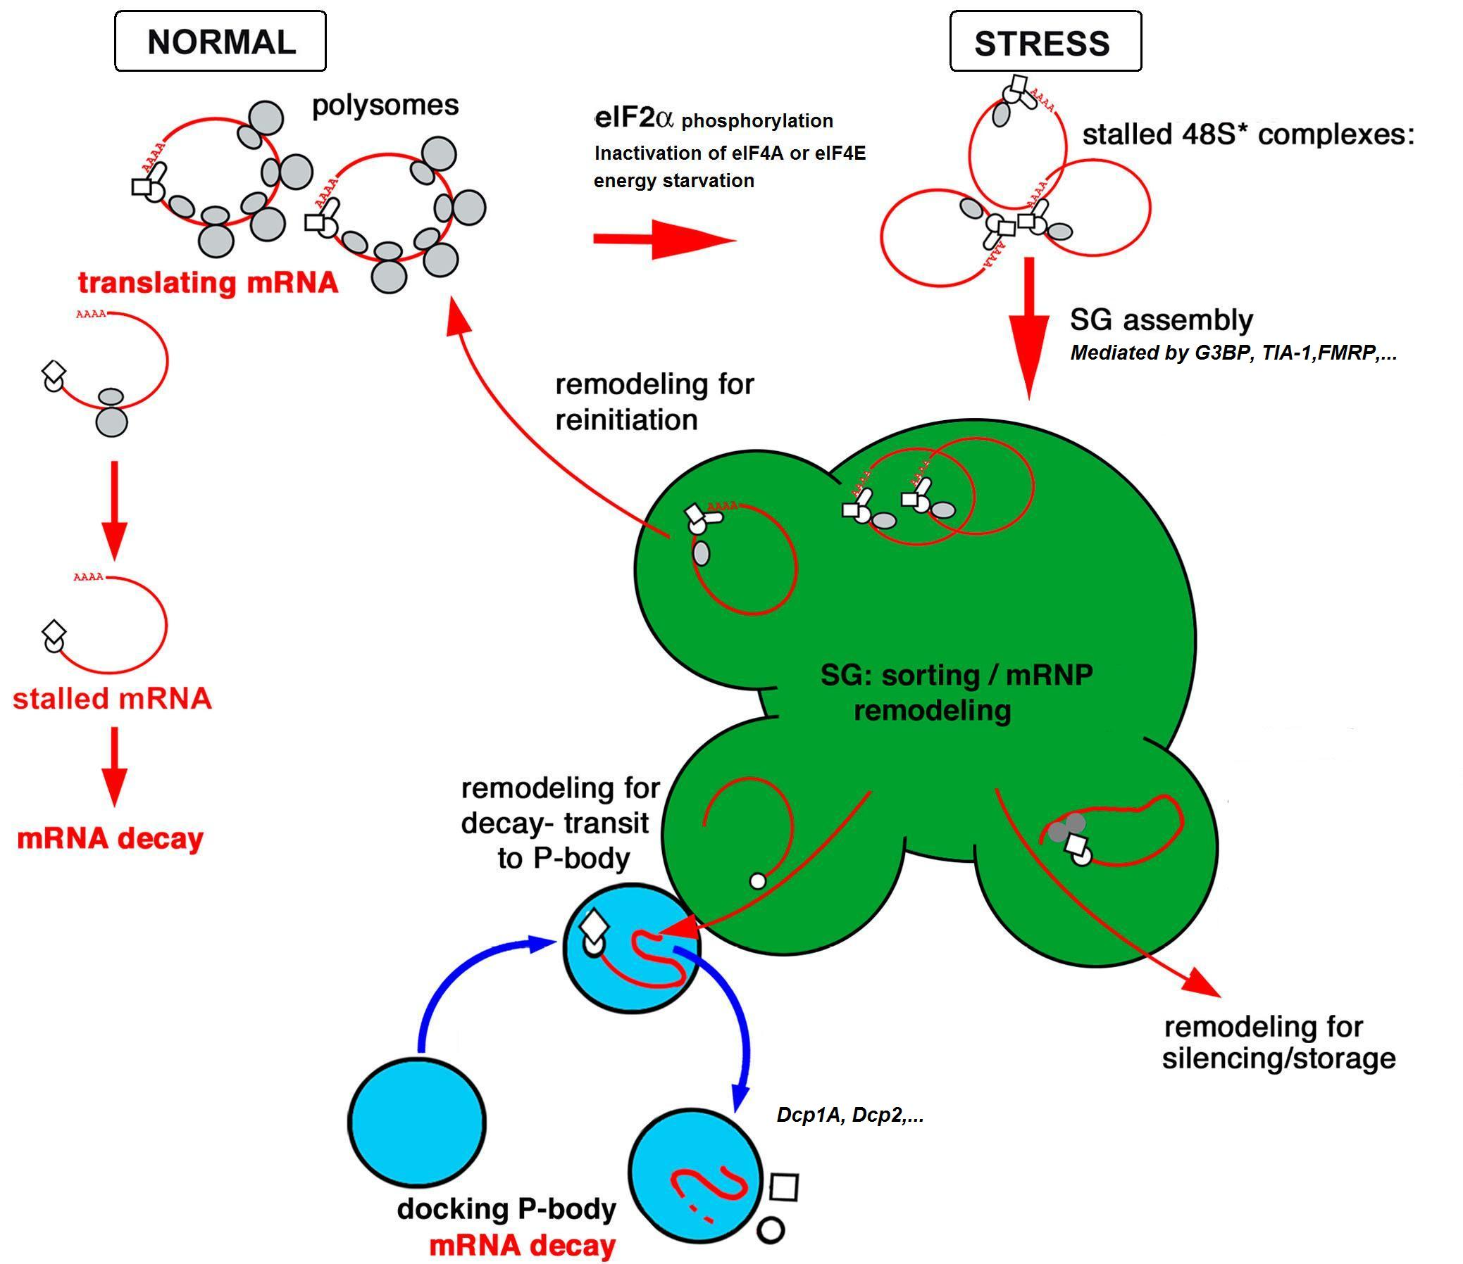
BACK

Slide 7
Stress Granules worden gevormd in Stress Condities
Gevormd bij:
+ Heat-Shock
+ Oxidatieve stress
+ Hyperosmolariteit
+ Virale infectie
+ UV-radiatie
Maar niet bij:
- X-radiatie
- DNA-beschadegende agentia
BACK

Slide 8
Doel
Heeft HSPB8-BAG3 een invloed op de controle van translatie in stress condities, namelijk Stress granules?

Slide 9
Experimenteel
Celkweek
Induceren Stress granules
Heat Shock (44°C)
Oxidatieve stress (Arsenite)
Proteasoom inhibitie (MG132)
Immunofluorescentie
Combinatie
 | Anti-lichamen
Stress granules | Anti-G3BP
HSPB8-BAG3 complex | Anti-HSPB8 Anti-BAG3
Autofagie | Anti-p62
Misopgevouwen eiwitten | Anti-ubiquitine

Slide 10
Immunofluorescentie

Slide 11
Resultaten: HSPB8 gaat naar Stress Granules
Idem met TIA-1
G3BP negatieve structuren zijn primaire lysosomen.

Slide 12
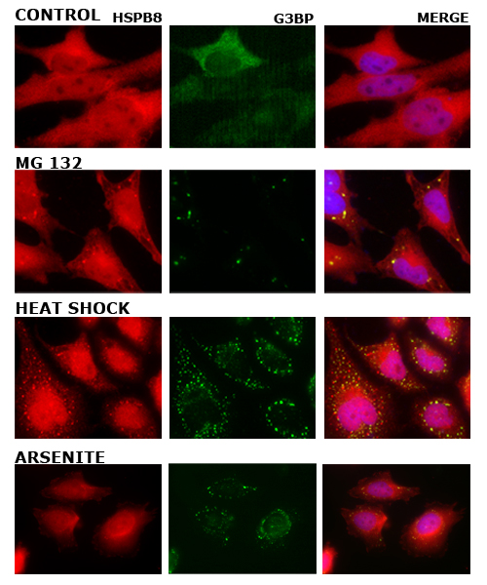

Slide 13
Resultaten: HSPB8 gaat naar SGs

Slide 14
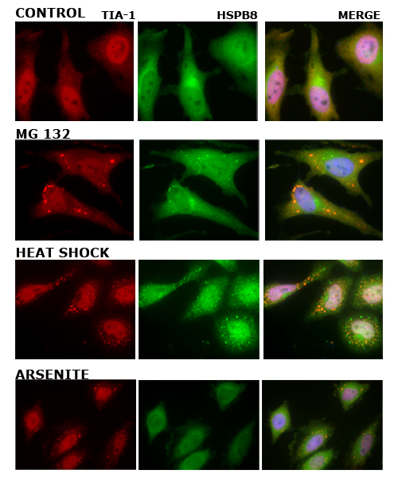

Slide 15
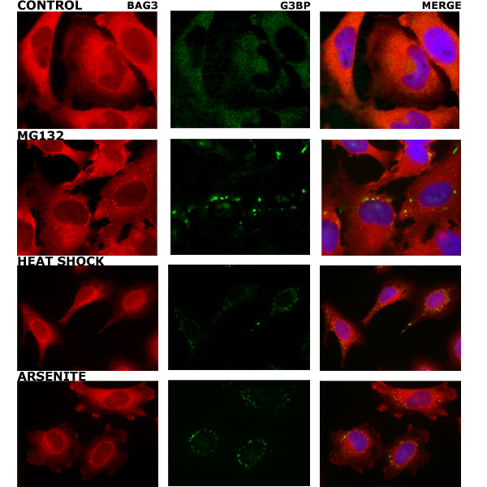
Resultaten: BAG3 gaat niet naar SGs
G3BP negatieve structuren zijn primaire lysosomen.

Slide 17
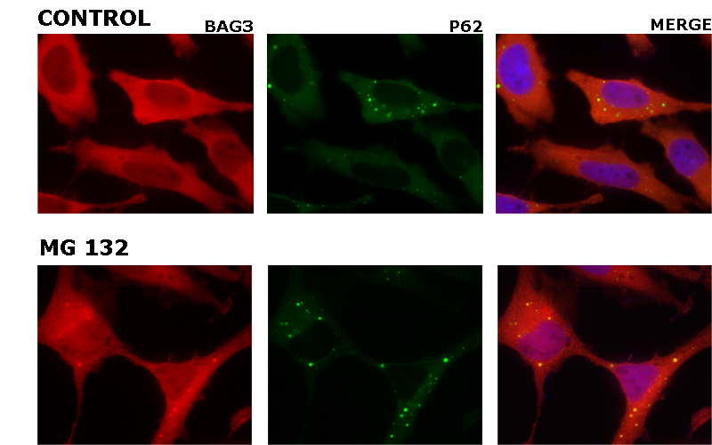
Resultaten: Characterisatie van G3BP Negative Structures

Slide 18
Resultaten: Characterisation of G3BP Negative Structures

Slide 19
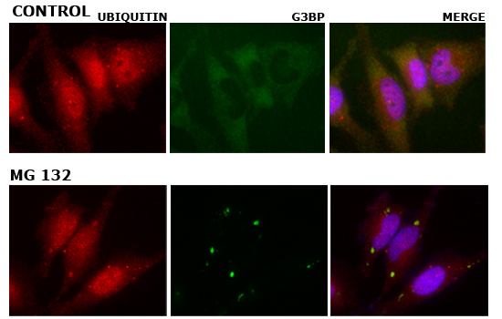
Resultaten: Bevatten SGs Misopgevouwen eiwitten?

Slide 20
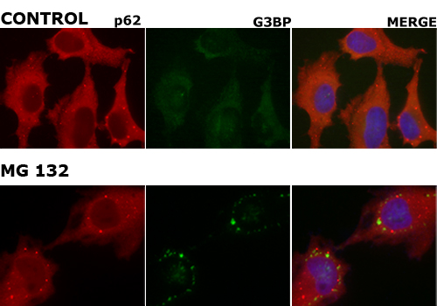
Resultaten: Bevatten SGs Misopgevouwen eiwitten?

Slide 21
Resultaten: G3BP positieve structuren zijn stress afhankelijk

Slide 22
Hypothese
Waarom HSPB8 en ubiquitine aanwezig zijn in SGs blijft onbekend.
In stress:
Translatie inhibitie → SGs
Langdurige Stress:
Grote SGs worden gevormd
Eiwitten in SGs → conformatie verandering
Binding van Ubiquitine voor degradatie via UPS/CMA
HSPB8 gaat naar SGs om:
Heropvouwen van misgevouwde eiwitten
Helpen bij de degradatie ervan via autophagy

Slide 23
Toekomst
Toekomstperspectieven:
Is HSPB8 enkel in Stress Granules met ubiquitine?
Zijn mRNA BP geubiquitineerd → IP
Heeft [HSPB8] een invloed op SGs ?
overexpressie
Knock down
Gaat HSPB8 nog steeds naar SGs in cellen met Htt43Q?
…
Stabiele cellijn nodig

Slide 24
Localisatie van HSPB8 naar Stress Granules: Implicaties van Translatie Controle in Proteotoxische Stress Condities?
Prof. Dr. Harm H. Kampinga
Rijksuniversiteit Groningen
Departement Celbiologie
r
Arvid Verfaillie

